Slide 1
EXCELENTE ITALIA
¡28 ciudades italianas
que parecen irreales!

Slide 2
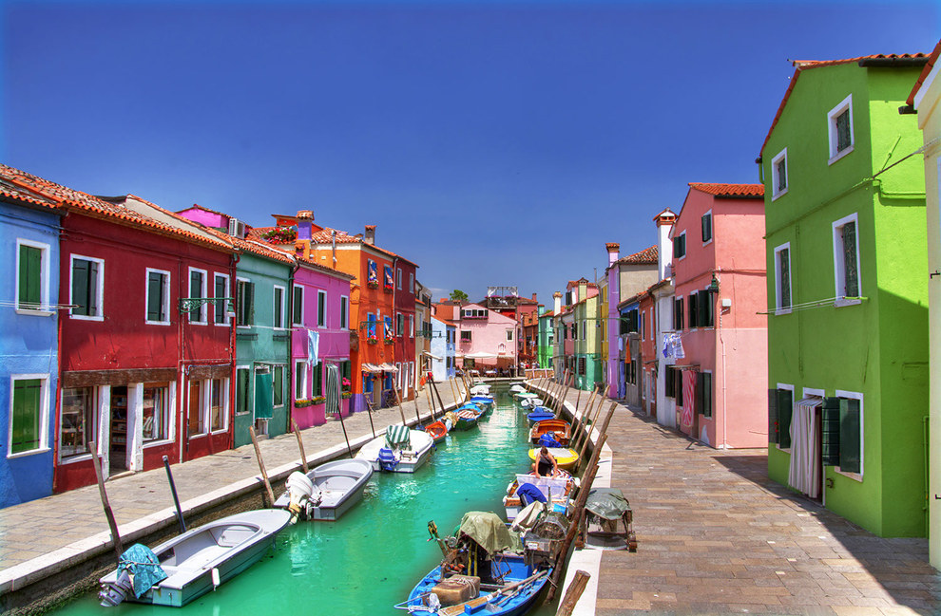
Burano

Slide 3
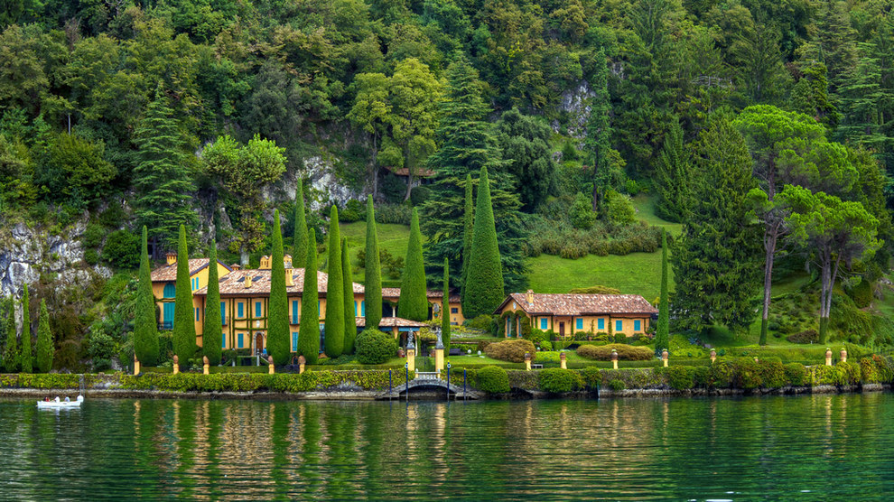
Lake Como

Slide 4
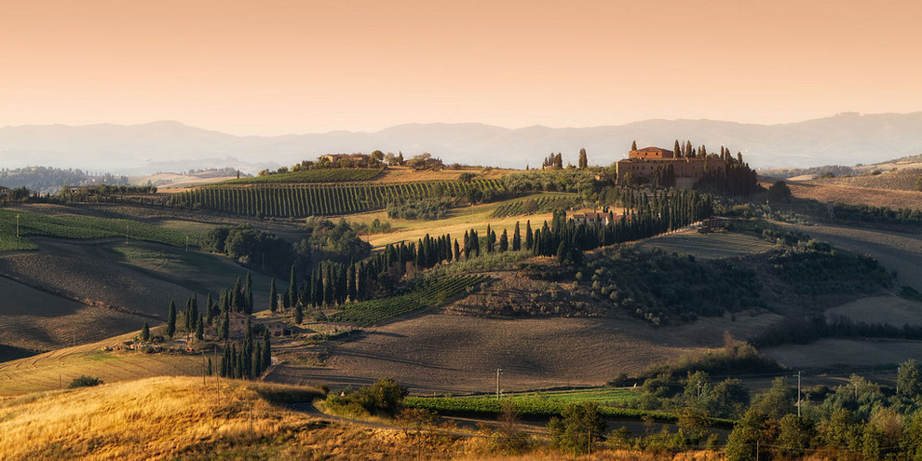
San Quirico d’Orcia

Slide 5
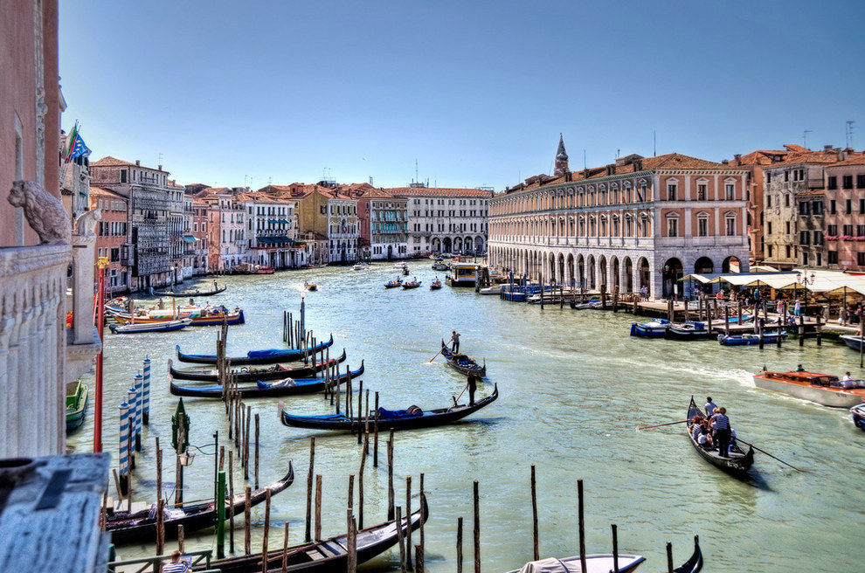
Venice

Slide 6
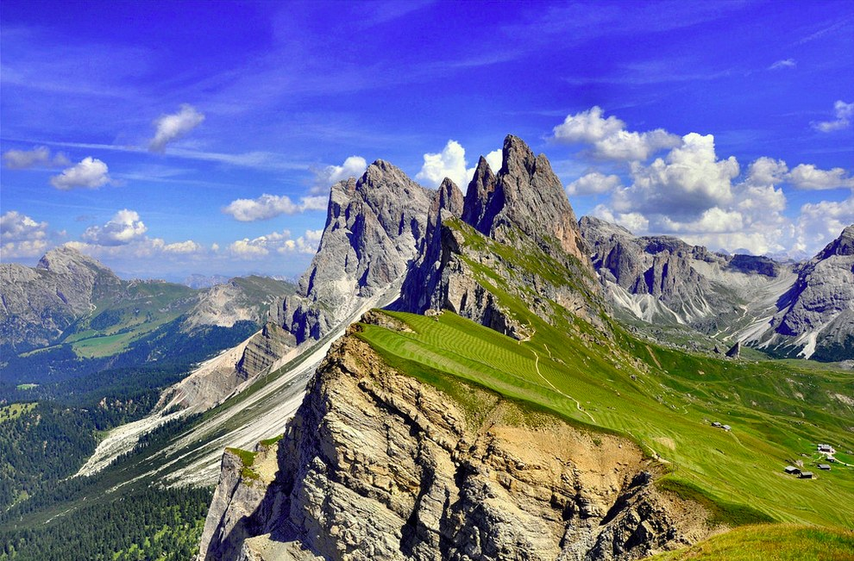
Odle Mountain, Dolomites

Slide 7
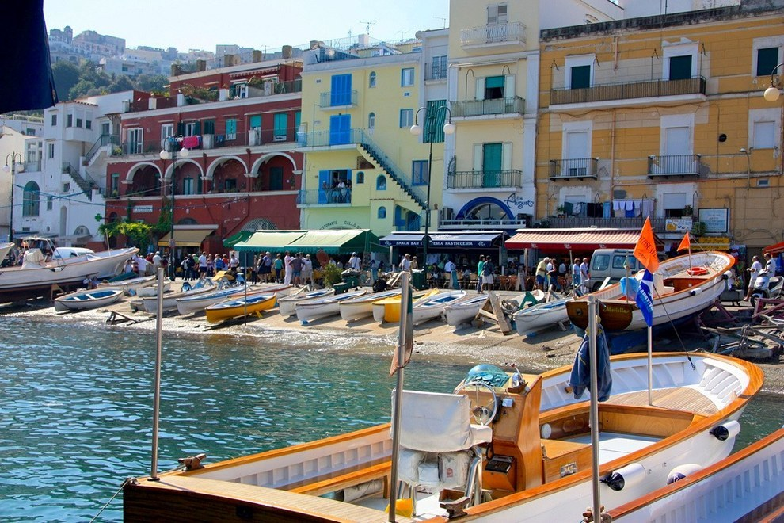
Sorrento

Slide 8
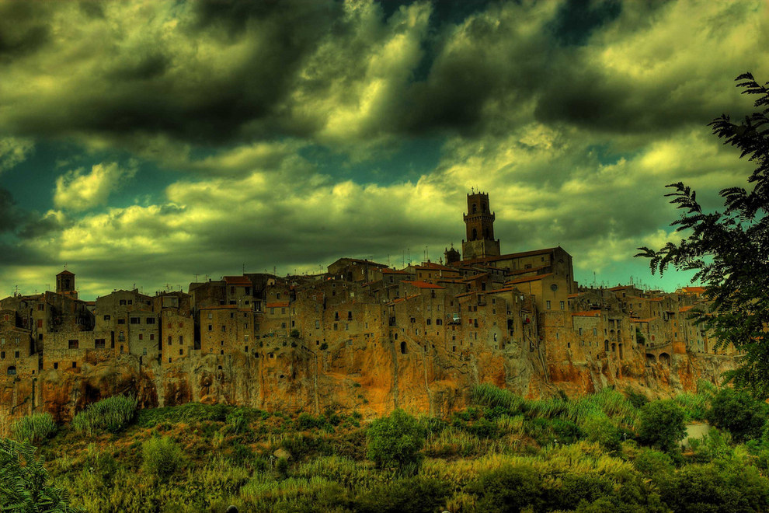
Pitigliano

Slide 9
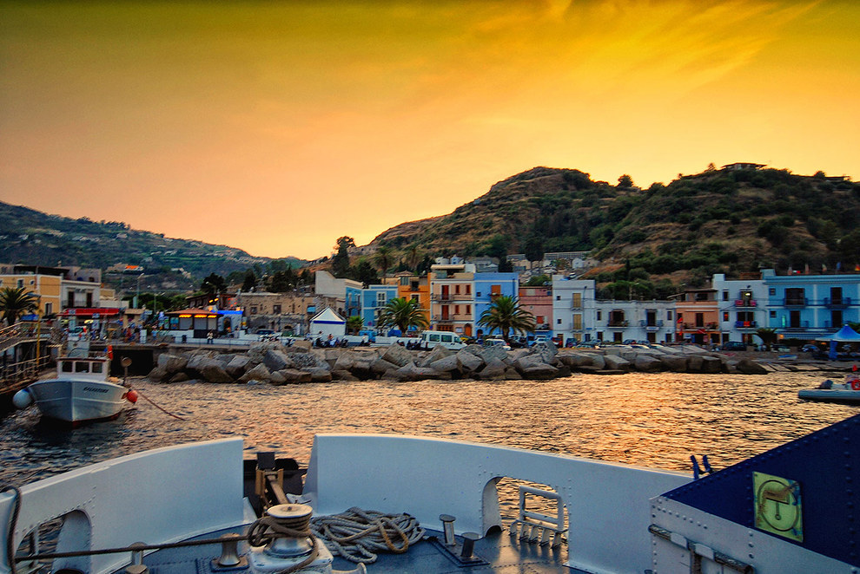
Lipari

Slide 10
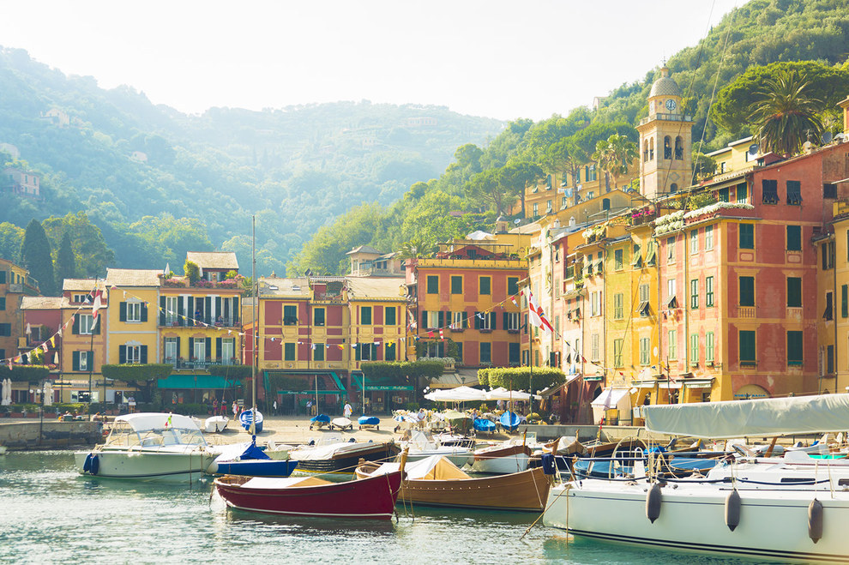
Portofino

Slide 11
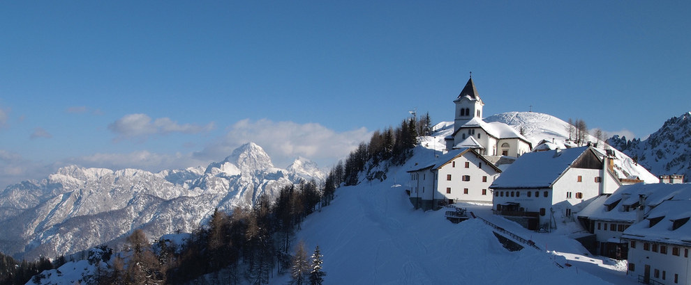
Monte Lussari

Slide 12
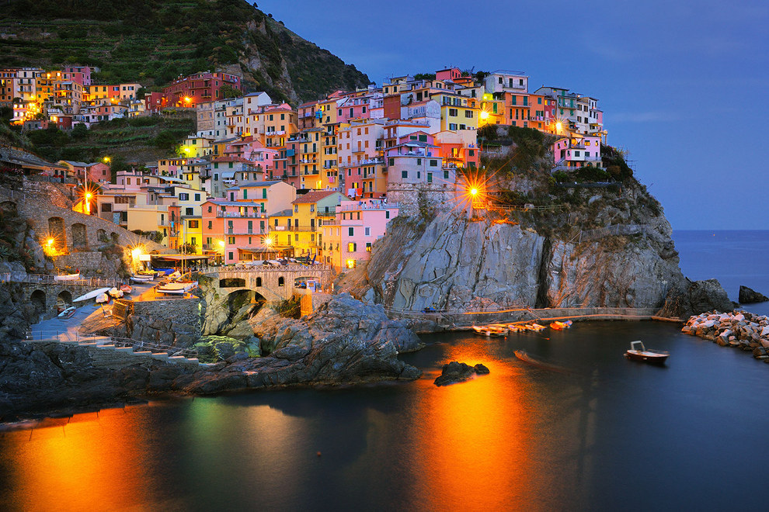
Manarola

Slide 13
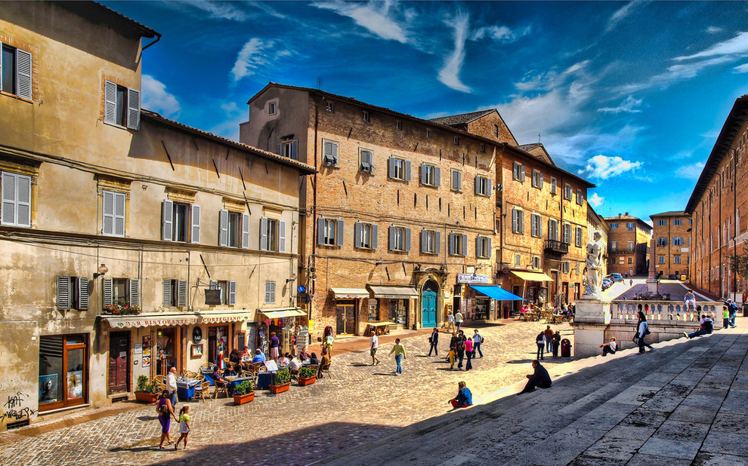
Urbino

Slide 14
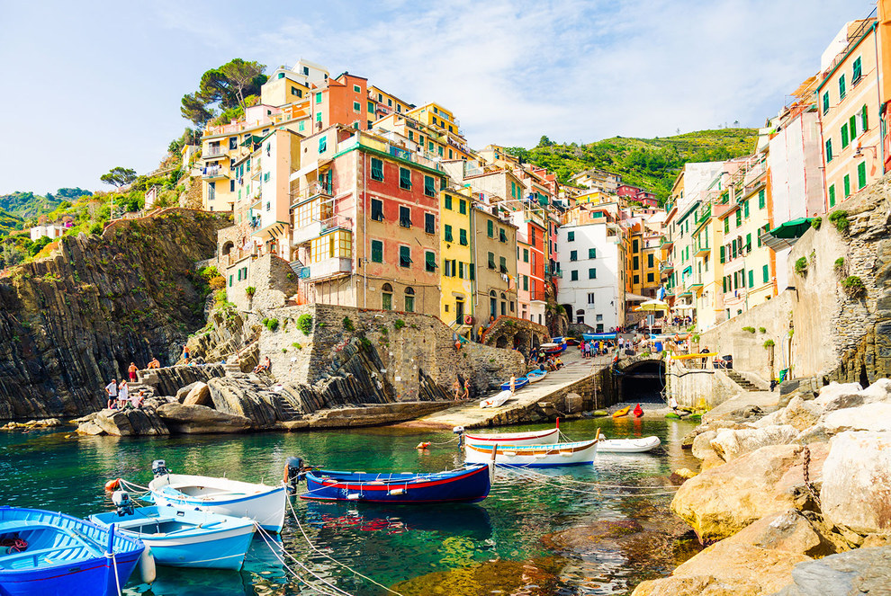
Riomaggiore, Cinque Terre

Slide 15
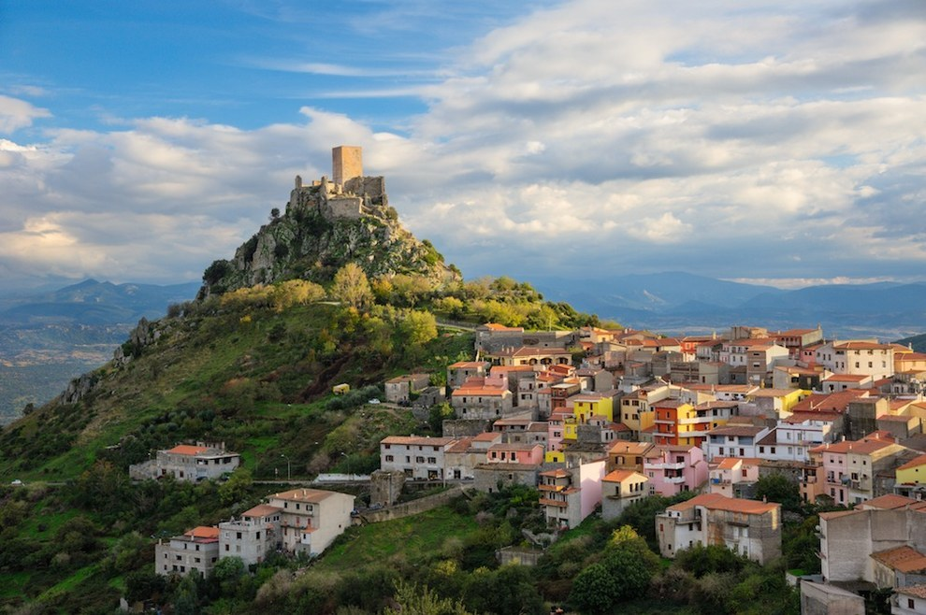
Burgos, Sardegna

Slide 16
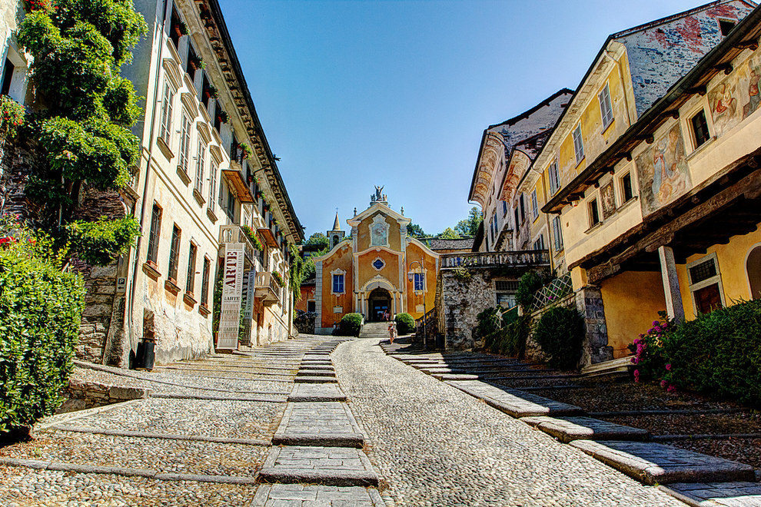
Orta San Giulio

Slide 17
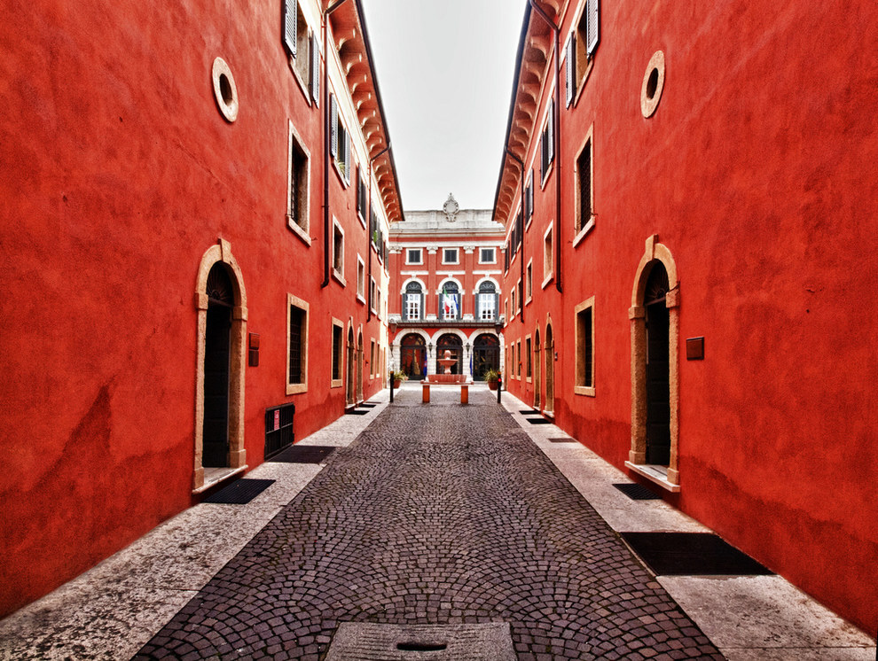
Verona

Slide 18
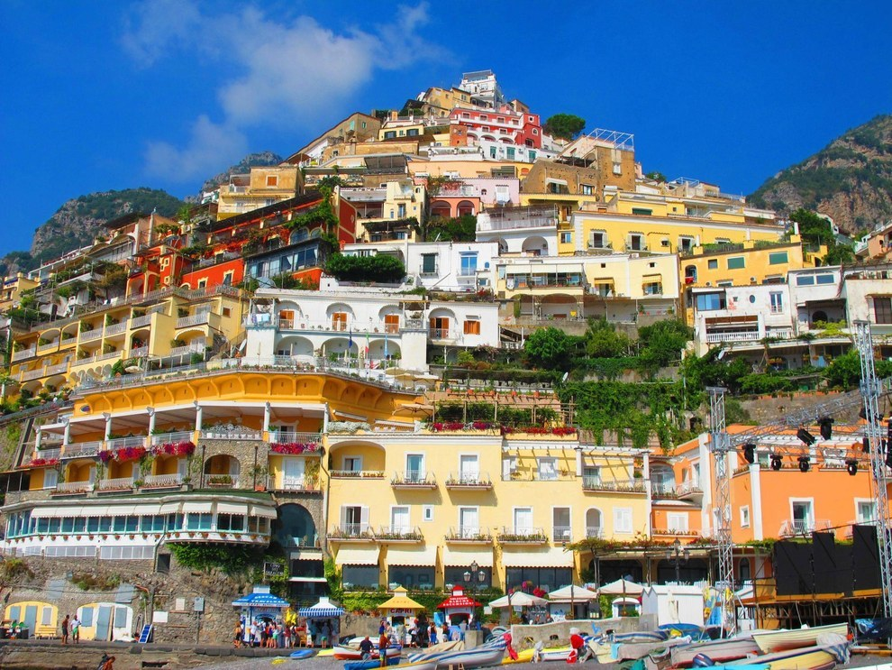
Positano

Slide 19
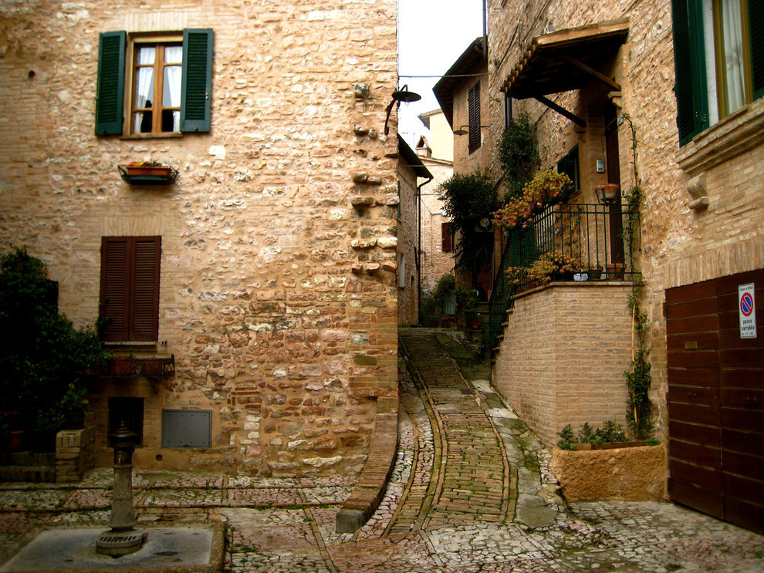
Spello

Slide 20
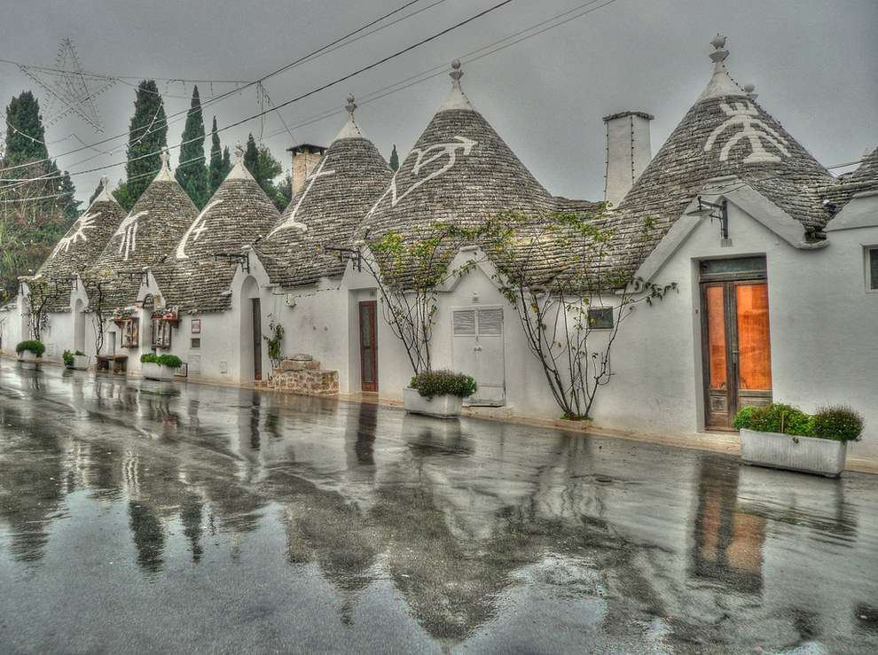
Alberobello

Slide 21
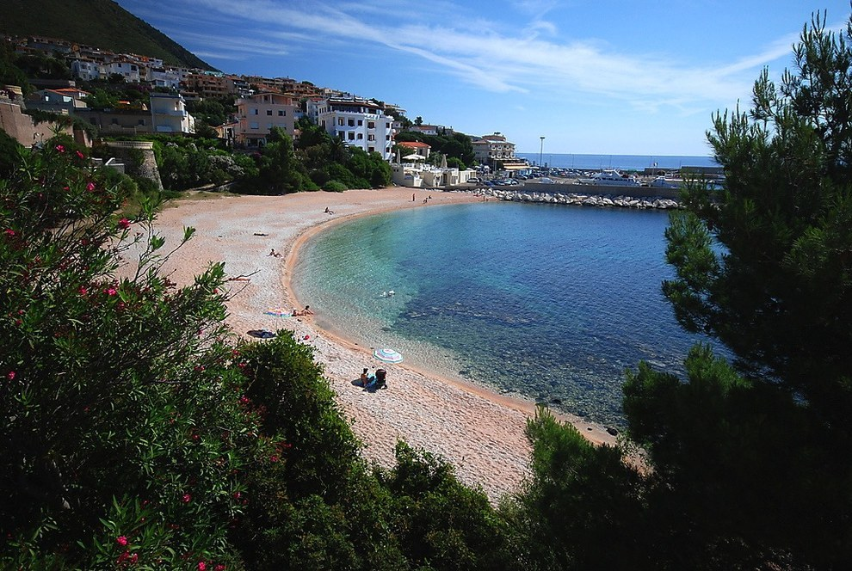
Cala Gonone, Sardegna

Slide 22
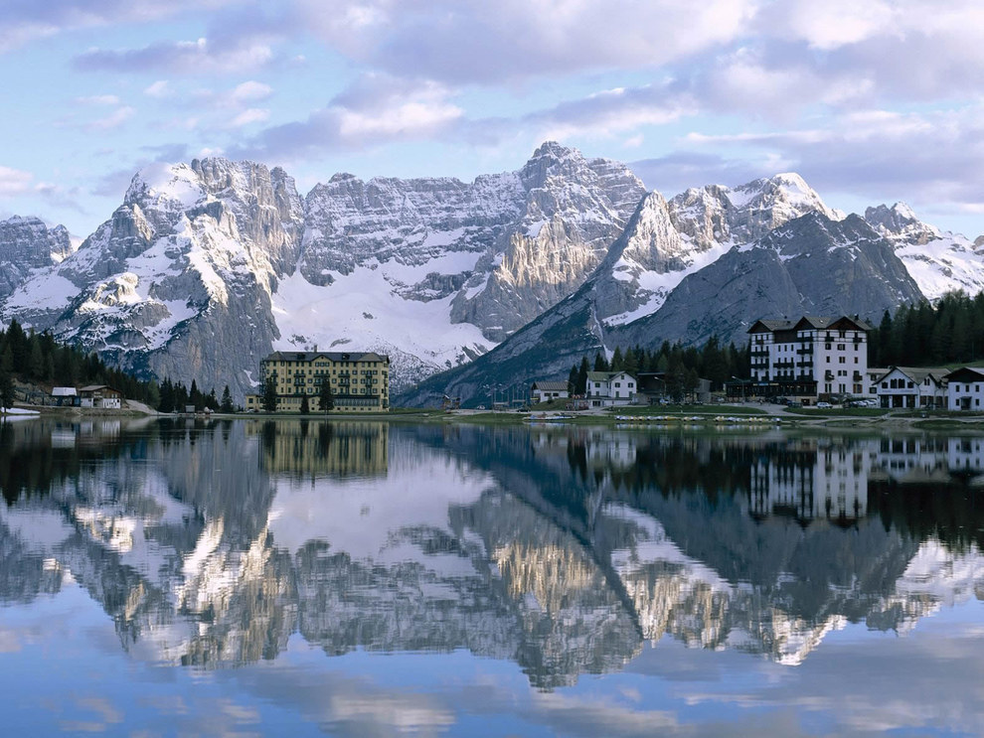
Misurina Lake

Slide 23
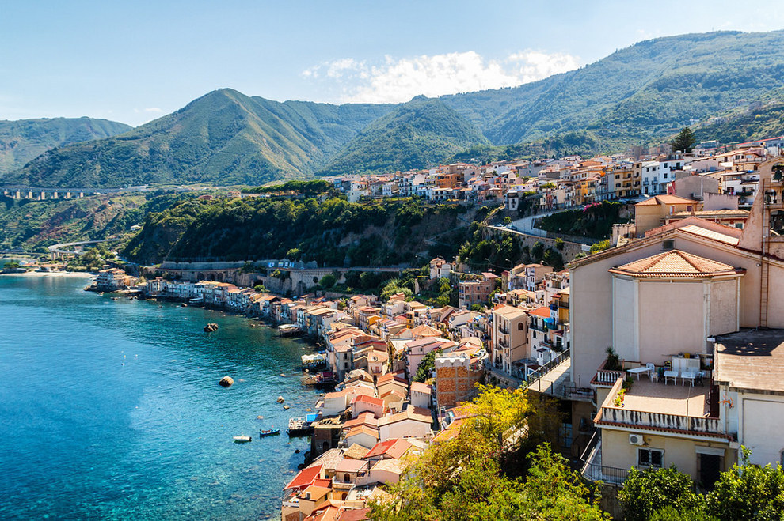
Scilla

Slide 24
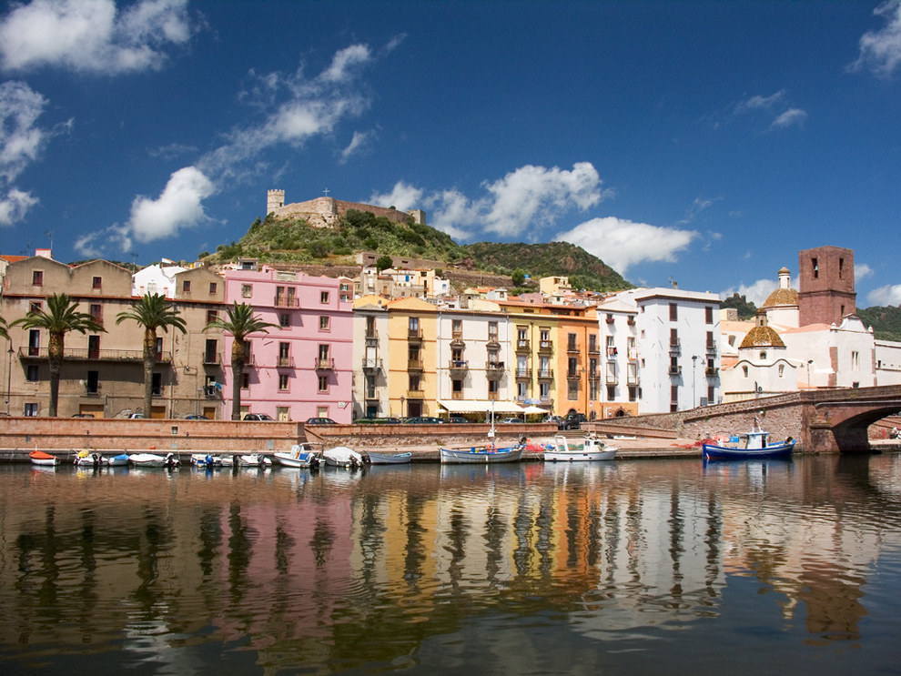
Bosa

Slide 25
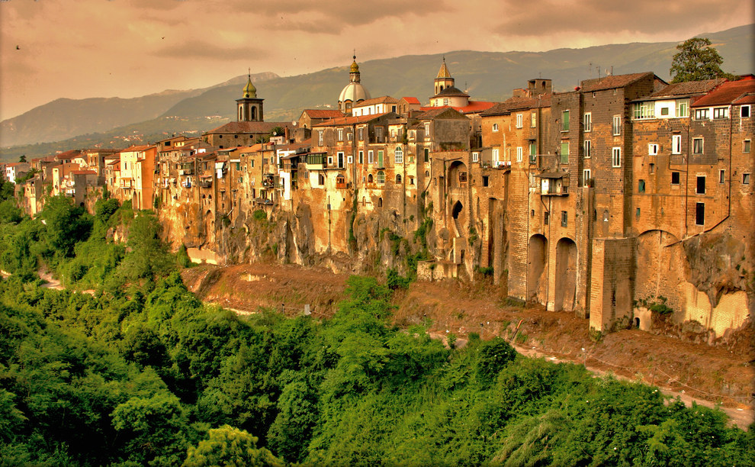
Sant ’Agata de’ Goti

Slide 26
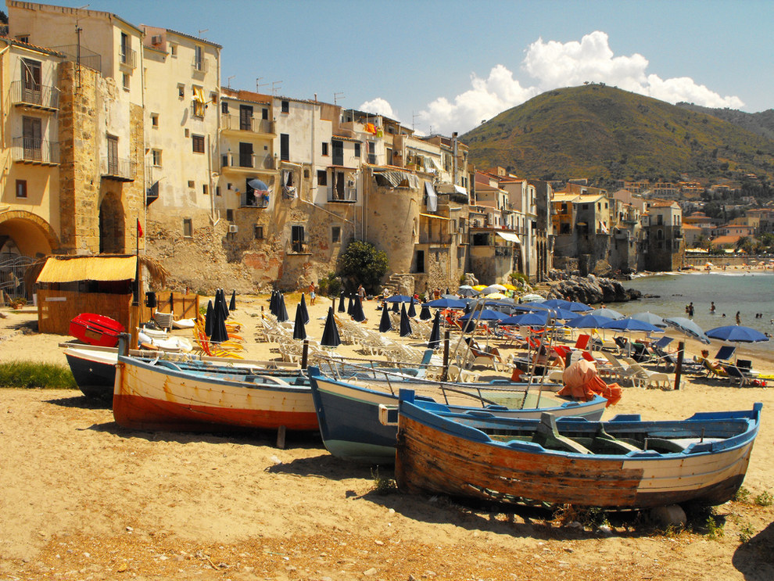
Cefalù

Slide 27
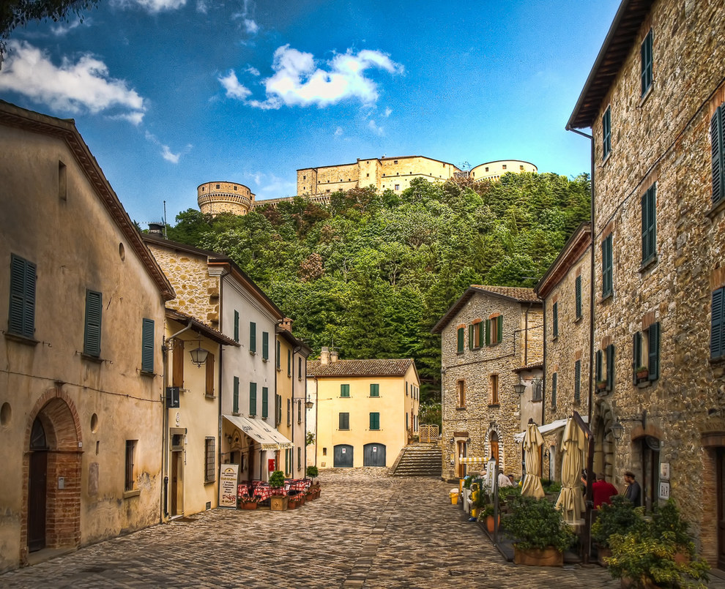
San Leo

Slide 28
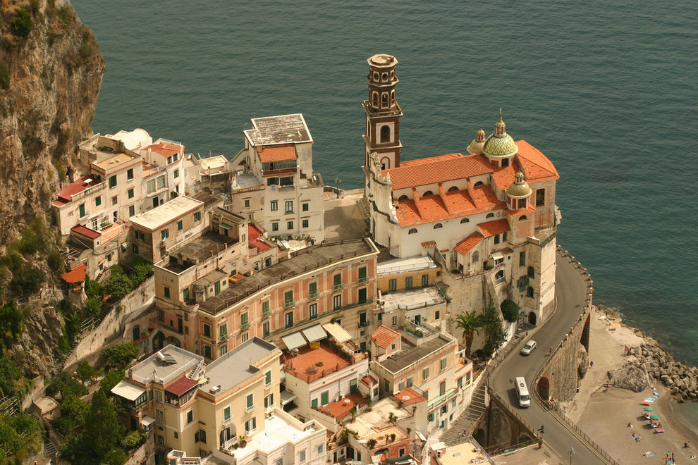
Atrani

Slide 29
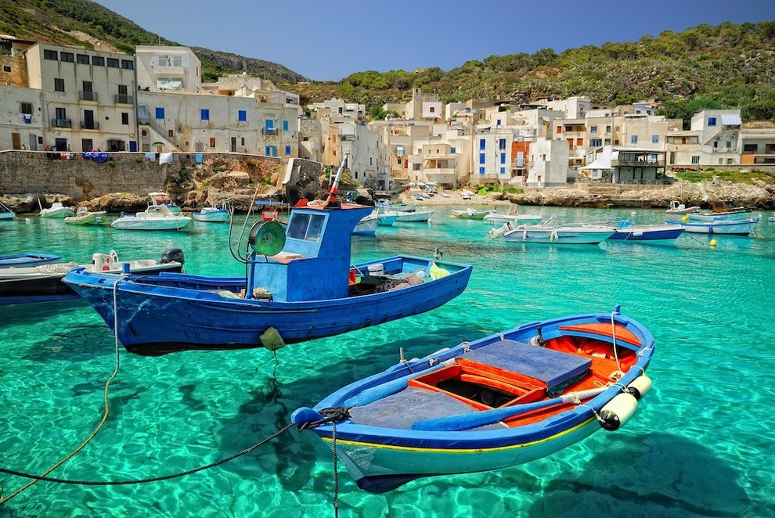
Cala Dogana, Levanzo

Slide 30







¿Te ha gustado?
Puedes ver más entrando
Aquí
Además puedes recibir powerpoints en tu correo electrónico suscribiéndote aquí:

